Slide 1



MS Teams – Implementieren von Microsoft Teams

Slide 2
Modul 2: Implementieren von Microsoft Teams Governance, Sicherheit und Compliance

Slide 3
Remigiusz Suszkiewicz (B.A.)
Bachelor of Arts in Business Administration
Trainer ppedv AG, im Bereich MS Office, Projectmanagment, Project, SharePoint
Themenschwerpunkte:
Projektmanagement mit Sharepoint 2016
Projekt Professional 2016
SharePoint Designer 2010 / 2013
SharePoint und Office Integration
Nintex Workflows
Power BI
Office365
SQL Abfragesprache und Tuning
Senior Trainer ppedv AG
Email:
remigiuszs@ppedv.de

Slide 4
Modul 2 Agenda
Implementieren von Governance und Lifecycle Management für Microsoft Teams
Implementieren der Sicherheit für Microsoft Teams
Implementieren der Compliance für Microsoft Teams

Slide 5
Lektion 1: Implementieren von Governance und Lifecycle Management für Microsoft Teams

Slide 6
Einführung in den Unterricht
Nach dieser Lektion können Sie:
Plan für Governance in Microsoft 365-Gruppen
Erstellen und Verwalten von Microsoft 365-Gruppen
Konfigurieren der Ablaufrichtlinie von Microsoft 365 Groups
Konfigurieren der Namensrichtlinie von Microsoft 365 Groups
Analysieren von Teams-Nutzungsberichten

Slide 7
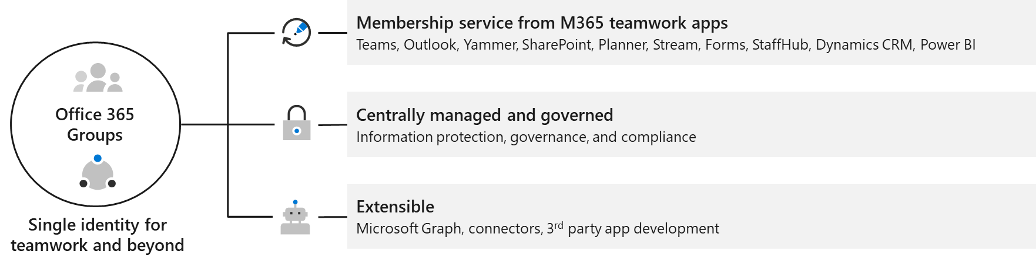
Plan für Governance in Microsoft 365-Gruppen
Microsoft 365 Groups ist der anwendungsübergreifende Mitgliedschaftsdienst in O365
Beim Erstellen eines Teams werden folgende Komponenten erstellt: Microsoft 365-Gruppe Zugeordnete SharePoint-Dokumentbibliothek OneNote-Notizbuch Verbindungen mit anderen Office 365-Cloudanwendungen
Notes:
Supporting videos for instructor or student use:
​Introducing Microsoft 365 Groups
https://www.youtube.com/watch?v=Cg-y3p4E8sA

Slide 8
Erstellen und Verwalten von Microsoft 365-Gruppen
Erstellen einer neuen Microsoft 365-Gruppe: Benutzer können Microsoft 365-Gruppen in den drei wichtigsten Kommunikationsanwendungen in Office 365: Outlook, Microsoft Teams und Yammer
Aktualisieren einer Verteilerliste auf eine Microsoft 365-Gruppe
Strategien für die Erstellung von Microsoft 365-Gruppen: Die Erstellung einer Microsoft 365-Gruppe kann auf die Mitglieder einer bestimmten Sicherheitsgruppe beschränkt werden. Dies kann mit PowerShell
Verwalten einer Microsoft 365-Gruppe

Slide 9
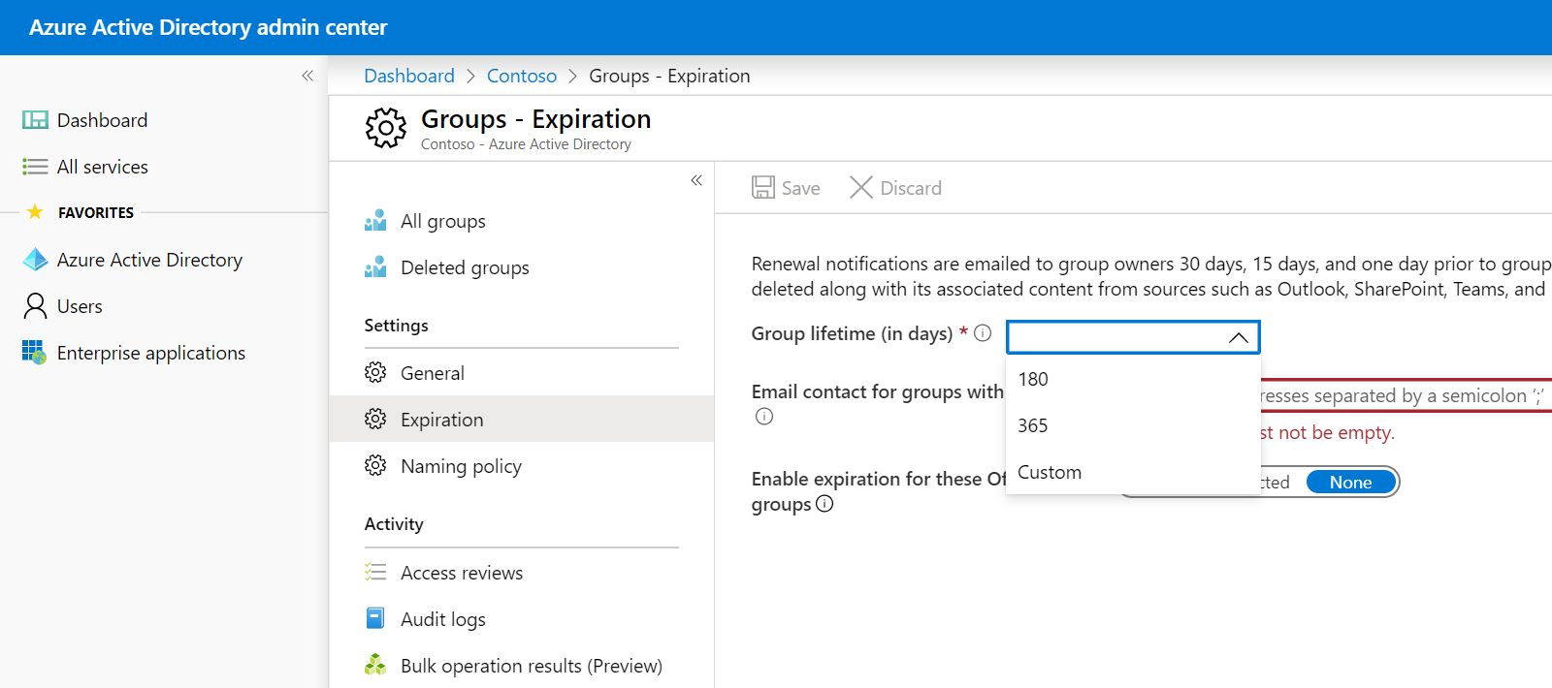
Konfigurieren der Ablaufrichtlinie von Microsoft 365 Groups
Konfigurieren der Ablaufrichtlinie für Microsoft 365-Gruppen
Benachrichtigung vor einem Gruppenablauf
30-Tage-Gruppe Wiederherstellung
Notes:
Supporting videos for instructor or student use:
Governance, management and lifecycle in Microsoft Teams
https://www.youtube.com/watch?v=cOCWDYc_HLs&list=PLaSOUojkSiGnKuE30ckcjnDVkMNqDv0Vl
An expiration policy helps to remove inactive groups from the system. It is turned off by default, so the administrators need to enable it.
When a group expires, all of the groups associated services, such as the mailbox, Planner, SharePoint site will also be deleted (but there is 30 days recovery possibility)
Group expiration is a feature that is requires Azure AD Premium subscription.
Two types of roles with different privileges:
Office 365 global admin, User administrator - have full control
Users – can renew or restore an Office 365 Group that they own

Slide 10
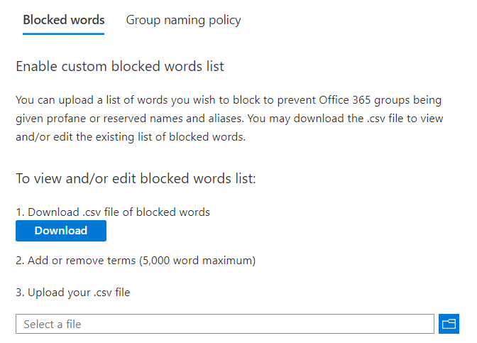
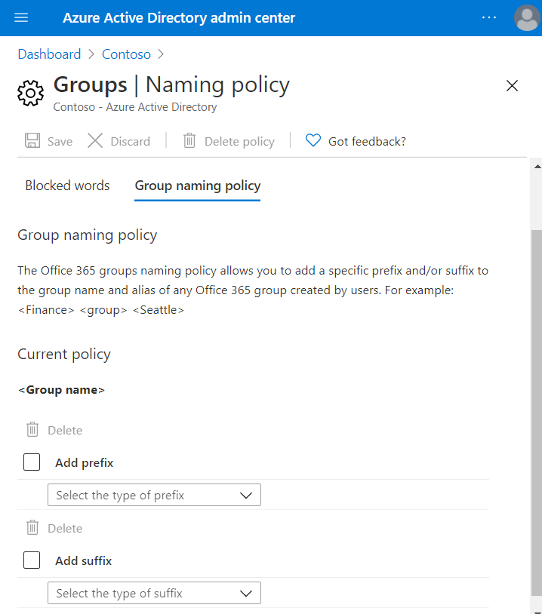
Konfigurieren der Namensrichtlinie von Microsoft 365 Groups
Organisationen können eine Gruppenbenennungsrichtlinie verwenden, um eine konsistente Benennungsstrategie für von Benutzern erstellte Gruppen zu erzwingen.
Namensrichtlinienfeatures: Prefix-Suffix-Benennungsrichtlinie Blockierte Wörter
Konfiguriert in Azure AD Admin Center
Benennungsrichtlinien erfordern Azure AD Premium P1 oder Azure AD Basic EDU-Lizenz
Notes:
Supporting videos for instructor or student use:
Deploy Microsoft 365 Groups at scale to power Microsoft Teams, Outlook, Yammer, and SharePoint
https://myignite.techcommunity.microsoft.com/sessions/81555?source=sessions

Slide 11
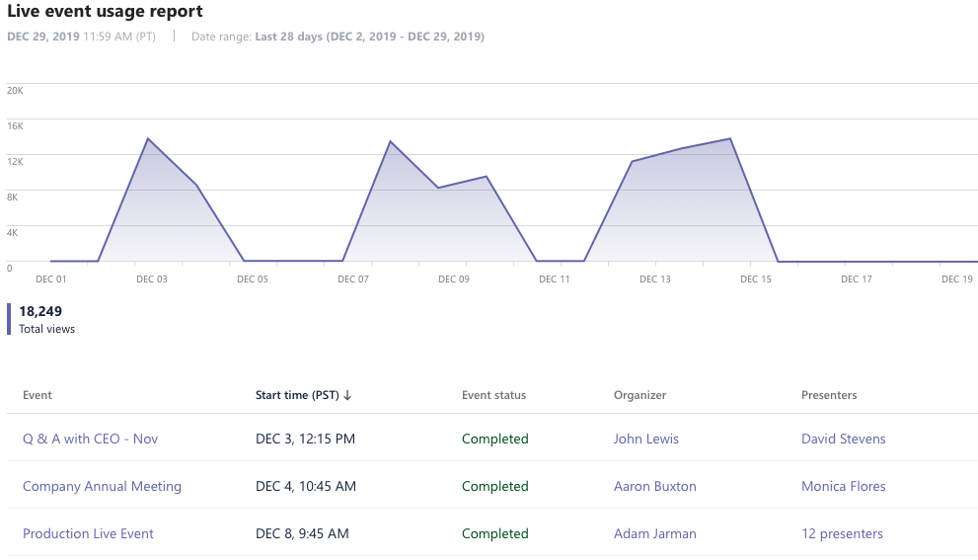
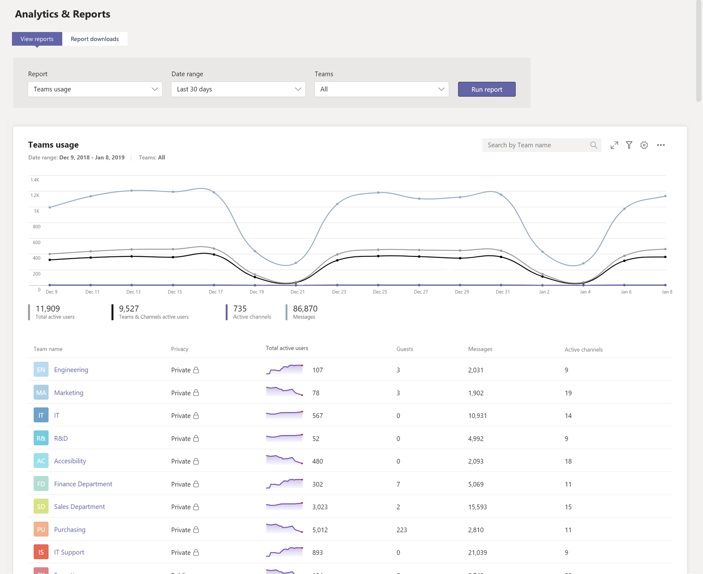
Microsoft Teams-Verwendungsberichte
Teams-Berichterstellung, Berichterstellung auf Benutzerebene, Live-Ereignisnutzungsberichte im Teams Admin Center
Required roles:
Global admin in Microsoft 365 or Office 365
Teams service admin
Teams communications admin
Skype for Business admin
Available usage reports:
Teams user activity
Teams device usage
Teams usage
Teams live event usage
PSTN usage (Calling Plans and Direct Routing)
PSTN blocked users
PSTN minute pools report

Slide 12
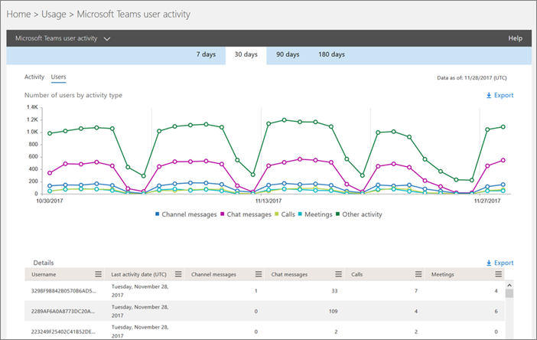
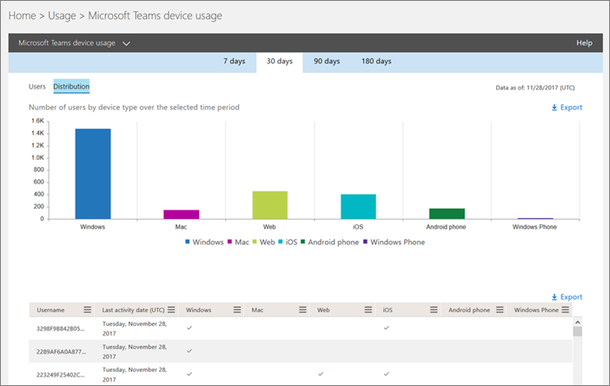
Microsoft 365-Nutzungsberichte
Microsoft 365-Nutzungsanalyseinhalte stellen ein Dashboard dar, das eine produktübergreifende Ansicht bereitstellt und vordefinierte Berichte enthält:
Microsoft 365-Nutzungsanalyse (Power BI): Zusammenfassung Übersicht Aktivierung und Lizenzierung Produktnutzung Benutzeraktivität
Teams-Aktivitätsberichte: Microsoft Teams-Geräteverwendungsbericht Microsoft Teams-Benutzeraktivitätsbericht

Slide 13
Lektion 2: Implementieren der Sicherheit für Microsoft Teams

Slide 14
Einführung in den Unterricht
Nach dieser Lektion können Sie:
Erläutern der Microsoft Teams-Authentifizierung
Konfigurieren von bedingtem Zugriff und Multi Factor Authentication (MFA) für Microsoft Teams
Zuweisen von Microsoft Teams-Administratorrollen
Implementieren der Bedrohungsverwaltung für Microsoft-Teams
Beschreiben von Sicherheitsberichten und Warnungen für Microsoft Teams

Slide 15
Microsoft Teams-Authentifizierung
Microsoft Teams unterstützt alle Identitätsmodelle, die mit Office 365 verfügbar sind, einschließlich: Cloud-Identität Synchronisierte Identität Föderationsidentität
Multi-Factor Authentication (MFA)
Moderne Authentifizierung, um sich bei Microsoft Teams anzumelden
Notes:
Supporting videos for instructor or student use:
Identity models and authentication
https://www.microsoft.com/en-us/videoplayer/embed/RE2Pjwu

Slide 16
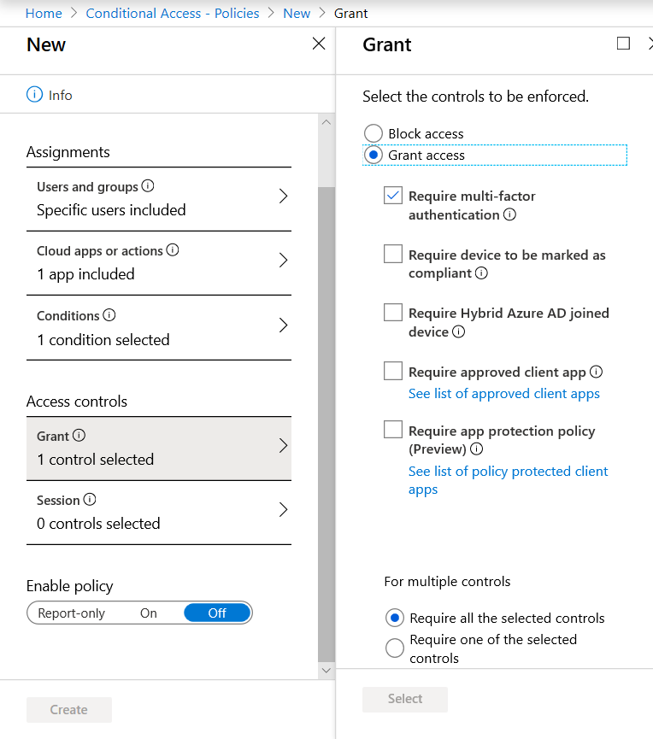
Konfigurieren des bedingten Zugriffs und der MFA für Microsoft Teams
Richtlinien für bedingten Zugriff wenden Aktionen auf Benutzer an, die Anmelden bei Apps von ihren Geräten aus abhängig von mehreren Bedingungen (z. B. Gruppenmitgliedschaft, IP-Standortinformationen, verwendetes Gerät, Anwendung für den Zugriff)
Microsoft Teams wird separat als Cloud-App in Azure AD-Richtlinien für bedingten Zugriff unterstützt.
Richtlinien für bedingten Zugriff, die für die Microsoft Teams-Cloud-App festgelegt sind, gelten für Microsoft Teams, wenn ein Benutzer sich anmeldet
Zum Konfigurieren des bedingten Zugriffs müssen Sie auf das Azure-Portal mit einer Global Admin-Rolle zugreifen.
Notes:
Supporting videos for instructor or student use:
Set up multi-factor authentication with a mobile device in Microsoft 365 Business
https://www.youtube.com/watch?v=Q8OzabuNwHI

Slide 17
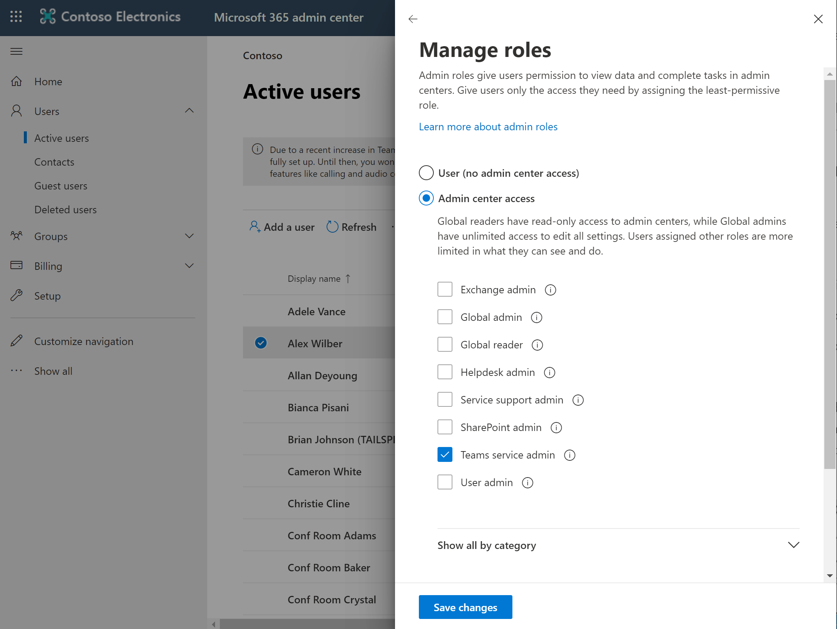
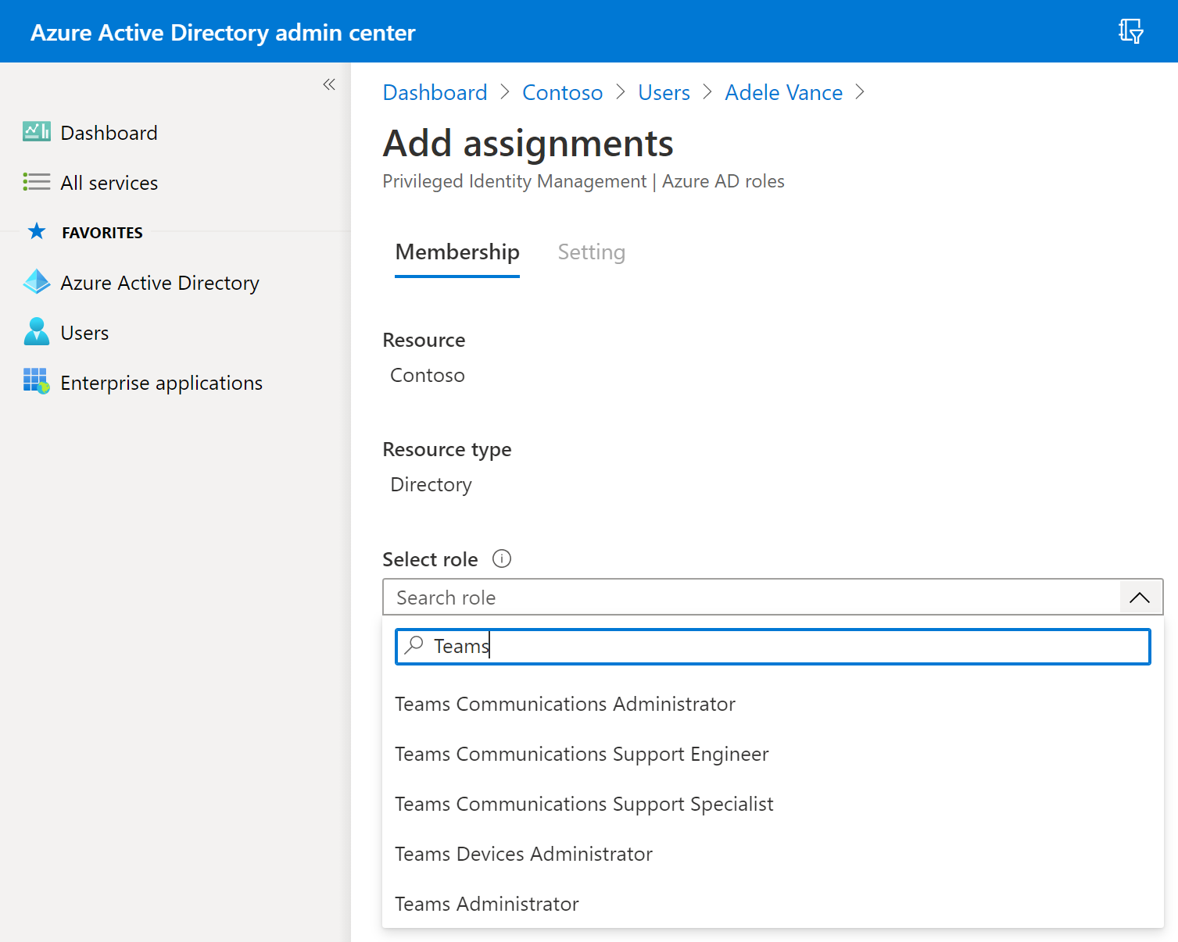
Zuweisen von Microsoft Teams-Administratorrollen
Global Admin kann Teams-Administratorrollen auf folgende Weise zuweisen:
M365 admin center
Azure portal
PowerShell

Slide 18
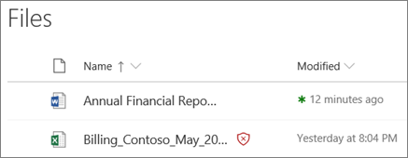
Implementieren des Bedrohungsmanagements für Microsoft-Teams
Office 365 Advanced Threat Protection (ATP) hilft Organisationen, sich vor bösartigen Bedrohungen zu schützen, die durch E-Mail-Nachrichten, Links (URLs) sowie durch die von Benutzern verwendenden Tools für die Zusammenarbeit entstehen.
Erforderliche Rollen zum Konfigurieren und Zuweisen von ATP-Richtlinien: Globaler Office 365-Administrator Sicherheitsadministrator (Azure Active Directory Admin Center)
Notes:
Supporting videos for instructor or student use:
Advanced Threat Protection in Office 365
https://www.youtube.com/watch?v=idqTS6-_2t8
When a file stored in Teams, SharePoint Online or OneDrive for Business has been identified as malicious, ATP blocks access to the file.
Office 365 ATP features are accessed via the Microsoft 365 Security portal.

Slide 19
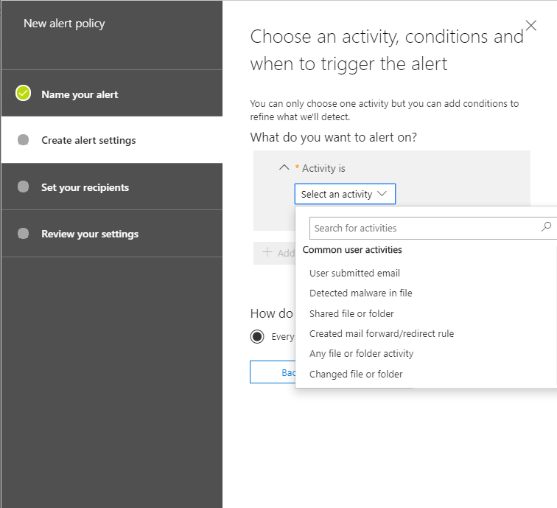
Sicherheitsberichte und Warnungen für Microsoft Teams
Microsoft 365 Security Center enthält ein Dashboard, das Berichte aus verschiedene Quellen: Identitäten Daten Geräte Apps
Bericht "Bedrohungsstatus"
Warnungen für Malware-Dateien
Notes:
To view status and detailed information about files that were detected by Office 365 ATP you need to sign into Office 365 Security & Compliance Center
Security admins can create alert policies that will inform them when a shared document in SharePoint Online, OneDrive for Business, or Microsoft Teams has been identified as malicious.

Slide 20
Lektion 3: Implementieren der Compliance für Microsoft Teams

Slide 21
Einführung in den Unterricht
Nach dieser Lektion können Sie:
Beschreiben der Funktionsweise von Empfindlichkeitsetiketten und deren Konfiguration
Beschreiben des Erstellens von Aufbewahrungsrichtlinien
Generieren von Data Loss Prevention-Richtlinien zum Schutz vor Datenlecks
Erstellen und Verwalten von eDiscovery-Fällen und Überwachungsrichtlinien
Bereitstellen der Kommunikationskonformität für die Überprüfung der Kommunikation
Aktivieren der bereichsgebundenen Verzeichnissuche in Teams
Verwalten von Anfragen von Datensubjekten im Rahmen der DSGVO
Beschreiben der Funktionsweise von Informationsbarriererichtlinien und deren Erstellung
Konfigurieren von Warnungsrichtlinien für Ereignisse in Microsoft Teams

Slide 22
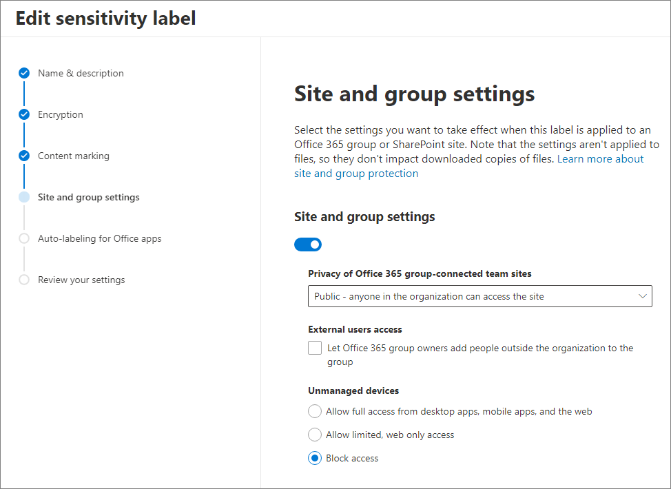
Erstellen und Verwalten von Empfindlichkeitsetiketten (1/2)
Empfindlichkeitsetiketten klassifizieren und schützen Sie die Daten der Organisation.
Empfindlichkeitsetiketten kann auf Elementebene (Dokumente und E-Mails) oder Containerebene angewendet werden.
Empfindlichkeitsetiketteneinstellungen für Container Zugriff externer Benutzer
Zugriff von nicht verwalteten Geräten Datenschutz (öffentlich oder privat)
Notes:
Supporting videos for instructor or student use:
Enforcing your records management policies with Office 365
https://www.youtube.com/watch?v=CAUDKL4FyQ8

Slide 23
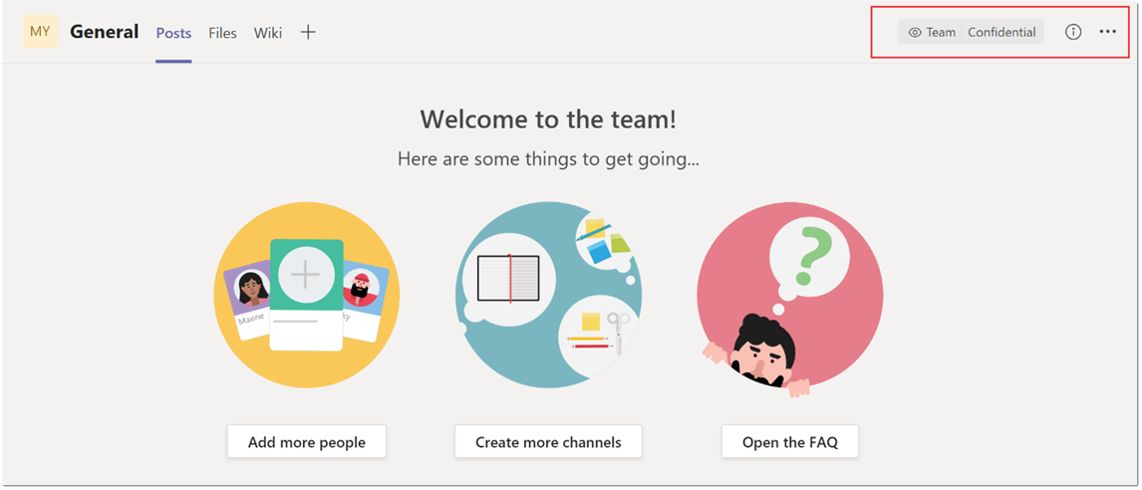
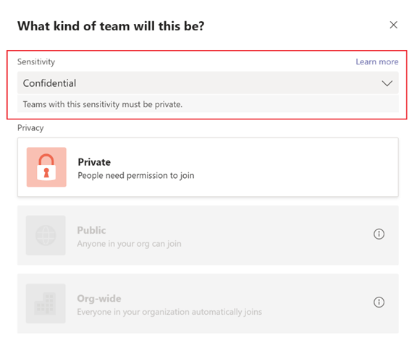
Erstellen und Verwalten von Empfindlichkeitsetiketten (2/2)
Aktivieren von Empfindlichkeitsetiketten für Container
Import-Module AzureADPreview
Connect-AzureAD
$Setting = Get-AzureADDirectorySetting | where -Property DisplayName -Value "Group.Unified" -EQ
$Setting["EnableMIPLabels"] = "True"
Set-AzureADDirectorySetting -Id $Setting.Id -DirectorySetting $Setting
Erstellen und Veröffentlichen von Sensitivitätsbeschriftungen
Verwenden von Empfindlichkeitsbeschriftungen mit Teams
Notes:
Supporting videos for instructor or student use:
Enforcing your records management policies with Office 365
https://www.youtube.com/watch?v=CAUDKL4FyQ8

Slide 24
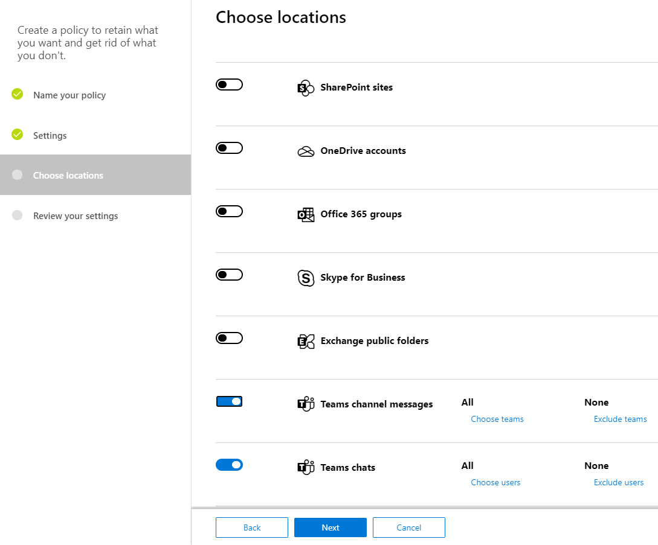
Erstellen und Verwalten von Aufbewahrungsrichtlinien
Retention policy settings
Retain-only : Retain content forever or for a specified period of time.
Delete-only : Delete content after a specified period of time.
Retain and then delete : Retain content for a specified period of time and then delete it.
Retention policy locations for Teams
Admins can set up separate retention policies for Teams private chats (1:1 or 1:Many chats) and Teams channel messages
Create a retention policy

Slide 25
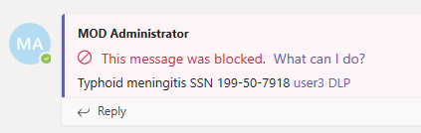
Erstellen und Verwalten von DLP-Richtlinien
Überblick über Richtlinien zur Verhinderung von Datenverlusten: Identifizieren vertraulicher Informationen an vielen Standorten (Exchange Online, SharePoint Online, OneDrive for Business und Microsoft Teams) Verhindern sie den Austausch sensibler Informationen durch Zufall
Überwachen und Schützen vertraulicher Informationen in den Desktopversionen von Excel, PowerPoint und Word Anzeigen von DLP-Berichten (mit Inhalten, die den DLP-Richtlinien Ihrer Organisation entsprechen)
Notes:
DLP policies for Teams chats and channel messages licensing: Office 365 Advanced Compliance (available as a standalone option and is also included in Office 365 E5 and Microsoft 365 E5 Compliance).
DLP policies are managed in the Microsoft 365 compliance center, under Data loss prevention.

Slide 26
Erstellen und Verwalten von eDiscovery-Fällen
Verfügbare eDiscovery-Typen: Inhaltssuchen, um schnell nach Inhalten zu suchen, die in einem der Office 365-Dienste gespeichert sind. eDiscovery-Fälle, um Holds hinzuzufügen und Inhaltssuchen in einer organisierten Fallverwaltungsstruktur (Core) durchzuführen Erweiterte eDiscovery-Fälle zur Analyse großer Gruppen unstrukturierter Daten, die zusätzliche Automatisierung durch Relevanzerkennung benötigen (Advanced)
Erstellen einer neuen Anfrage
Platzieren von Microsoft 365-Gruppen und Microsoft-Teams
Erstellen und Ausführen einer Inhaltssuche, die einer Anfrage zugeordnet ist
Vorschau und Export der Ergebnisse
Überlegungen zu eDiscovery für Microsoft Teams
Notes:
eDiscovery roles are assigned in the Security & Compliance Center, in Permissions section.
In Security and Compliance Center you can:
Create a new eDiscovery case
Place a hold on Office 365 Groups and Microsoft Teams
Create and run a Content Search associated with a case
Preview and export the results

Slide 27
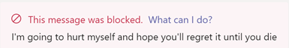
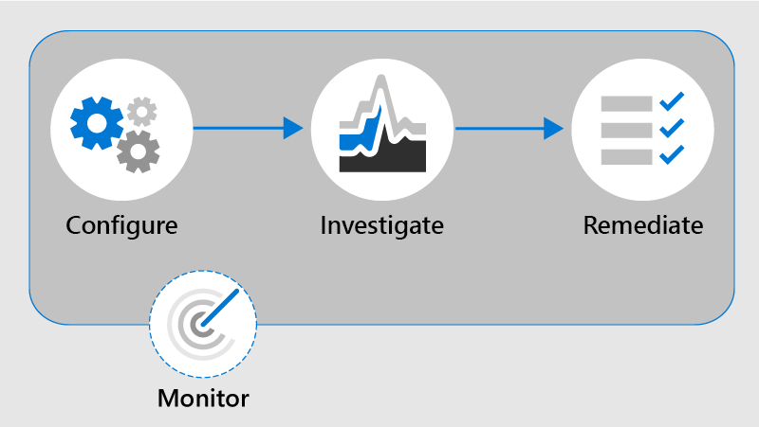
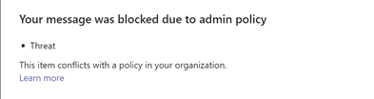
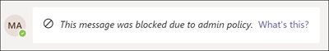
Bereitstellen der Kommunikationskonformität
Unterstützte Kommunikationstypen Yammer Microsoft Teams Exchange Online Drittanbieter-Quellen Skype für Business Online
Policy tip for sender
Policy condition notification
Workflow
Policy tip for recipient

Slide 28
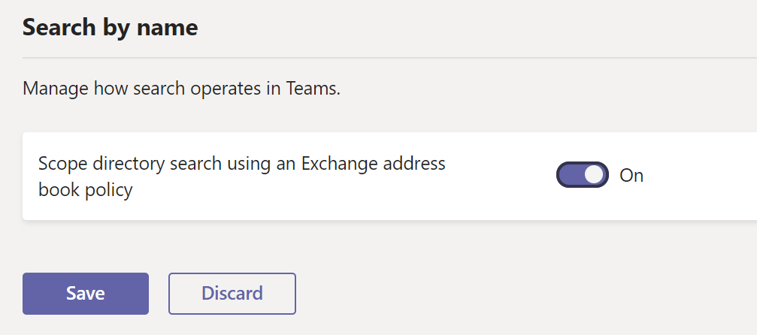
Verwenden der Bereichsverzeichnissuche
Mit der Verzeichnissuche im Rahmen von Microsoft Teams kann der Administrator virtuelle Grenzen erstellen, die steuern, wie Benutzer innerhalb der Organisation miteinander kommunizieren. Zum Beispiel: Ihre Organisation hat mehrere Unternehmen innerhalb eines einzelnen Mandanten, und Sie möchten Suchvorgänge nach Unternehmen segmentieren Beschränken von Chats zwischen Dozenten und Studenten oder verschiedenen Abteilungen
Notes:
Scoped directory search can be turned on in Teams admin center.

Slide 29
Verwalten von Anfragen von DSGVO-Datensubjekten
Die (DSGVO) definiert die Rechte und Beschränkungen für die Verwaltung der personenbezogenen Daten, die von einem Arbeitgeber oder einer anderen Organisation erhoben wurden.
Verwenden Sie das DSR-Falltool im Security & Compliance Center, um Inhalte zu finden, die in folgenden Informationen gespeichert sind: Jedes Benutzerpostfach in Ihrer Organisation Alle Postfächer, die einer Office 365-Gruppe zugeordnet sind, und alle Teampostfächer in Microsoft Teams Alle SharePoint Online-Websites und OneDrive for Business-Konten. Alle Teams und Office 365-Gruppen Alle Öffentlichen Ordner in Exchange Online
Notes:
The DSR tool can be found in the Security & Compliance Center, below Data privacy > Data subject requests or via the GDPR Dashboard.

Slide 30
Erstellen einer Richtlinie für Informationsbarrieren
Richtlinien für Informationsbarrieren werden erstellt, wenn ein Administrator die Kommunikation zwischen bestimmten Personen oder Gruppen in Teams einschränken möchte, einschließlich:
Suchen nach einem Benutzer
Einladen einer Person zur Teilnahme an einer Besprechung
Hinzufügen eines Mitglieds zu einem Team
Freigeben eines Bildschirms
Starten einer Chat-Sitzung mit jemandem
Platzieren eines Anrufs
Starten eines Gruppenchats

Slide 31
Erstellen einer Richtlinie für Informationsbarrieren
Voraussetzungen für Informationsbarrieren
Define policies for information barriers
Teil 1 Segmentieren von Benutzern in Ihrer Organisation
Teil 2 Definieren von Richtlinien für Informationsbarrieren
Teil 3 Anwenden von Richtlinien für Informationsbarrieren

Slide 32
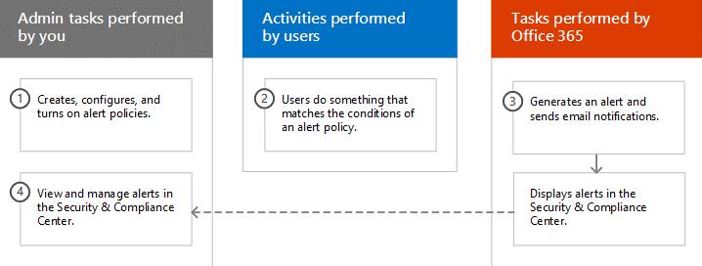
Erstellen von Sicherheits- und Compliancewarnungen für Microsoft Teams
Warnungsrichtlinien helfen Administratoren dabei, Ereignisse in ihren Mandanten zu identifizieren, die auf eine Sicherheitsverletzung, einen Missbrauch von Administratorrechten oder andere Aktivitäten hinweisen könnten, die überwacht werden müssen.
Notes:
Supporting videos for instructor or student use:
Office 365 Audit Logging and Monitoring
https://www.youtube.com/watch?v=k2Ie9F7bQ5s
Alert policies and the alert dashboard are available in the Security & Compliance Center and via the Security & Compliance Center PowerShell module.
Alert policies require auditing enabled in a tenant.

Slide 33
Übung: Konfigurieren von Sicherheit und Compliance für Teams und Inhalte

Slide 34
Übungen zu Modul 2
Übung 1: Implementieren von Governance und Lifecycle Management für Microsoft Teams
Übung 2: Implementieren der Sicherheit für Microsoft Teams
Übung 3: Implementieren der Compliance für Microsoft Teams

